Slide 1

Progetto Ingegneria del Software 2017/2018
Università degli Studi di Napoli
Federico II
Autori: Gruppo 22
Pirozzi Tommaso
Quattromani Marcello
Vanesio Giuliano
Torino Vincenzo

Slide 2
Descrizione del Progetto
L’EM-17 (Event Manager) è un Sistema Informativo complesso e distribuito finalizzato a gestire eventi che coinvolgono una grande partecipazione di pubblico, quali concerti, cinema, teatri, conferenze, etc..
Il sistema distribuito presenta una parte di Back-Office per la gestione degli eventi da parte degli amministratori, un Front-End per l’acquisto di un biglietto di un evento da parte di un utente finale, ed un client su dispositivo mobile, utilizzato dai Controllori per verificare la validità degli accessi.
I principali servizi offerti dal sistema sono 6:
1. Visualizzazione, su un sito web, degli eventi disponibili.
2. Acquisto Biglietto per un evento, dopo la visualizzazione del punto 1.
3. Controllo Accesso all’evento da parte di un addetto alla Security.
4. Gestione degli Eventi
a. Inserimento nuovo Evento
b. Modifica Evento esistente
c. Cancellazione Evento
5. Gestione dei Clienti
a. Visualizzazione dati relativi ad un Cliente
b. Cancellazione di un Cliente
6. Generazione Statistiche relative ad uno o più eventi
7. Gestione Addetti

Slide 3
Punti Assegnati
3. Controllo Accesso all’evento da parte di un addetto alla Security.
4. Gestione degli Eventi
a. Inserimento nuovo Evento
b. Modifica Evento esistente
c. Cancellazione Evento
5. Gestione dei Clienti
a. Visualizzazione dati relativi ad un Cliente
b. Cancellazione di un Cliente
6. Generazione Statistiche relative ad uno o più eventi
7. Gestione Addetti

Slide 4
Tecnologie Utilizzate
NetBeans : per l’implementazione del codice e la creazione dell’interfaccia grafica (click al link) ;
MySQL : DataBase (click al link) ;
StarUML : per la modellazione di Class Diagram, Sequence Diagram, Use Case Diagram (click al link) ;
GitHub : utilizzato come sistema di versioning (click al link) ;
JFreechart : libreria Java per i grafici.

Slide 5
SYSTEM DESIGN

Slide 6


Architettura 2 tier
SERVER
Architettura
client – server
Client: macchine su cui gira l’applicazione
Server: offre un servizio di gestione dati
Img 1: client server
Notes:
L’architettura a 2 tier ha il vantaggio di essere l’architettura più semplice distribuita a discapito di alcuni svantaggi, tra i quali troviamo la NON suddivisione tra back-end e front-end. Questo perché non vi è una componente tra i server ed i client che gestisce la logica funzionale.

Slide 7
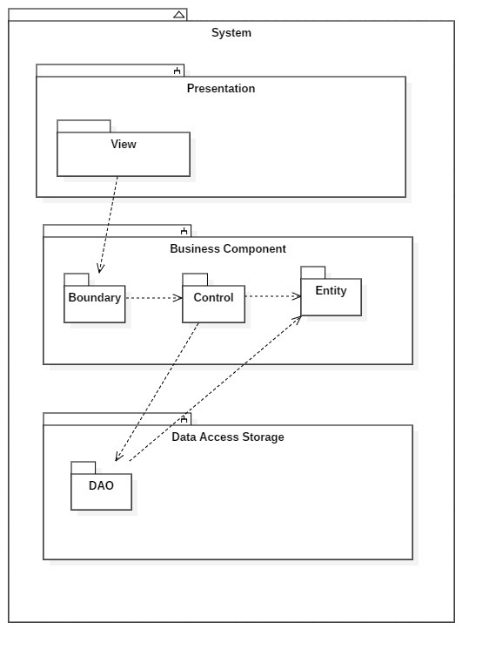
Architettura 3 layer
Organizzazione del codice applicativo in base alle funzionalità logiche.
3 livelli:
Presentation;
Business Component;
Access Data Storage.
Img 2: architettuta3layer
Notes:
Nel livello PRESENTATION abbiamo l’interfaccia grafica per gli utenti.
Nella BUSINESS COMPONENT (la parte principale della applicazione) sono presenti il modello di dominio che corrisponde alle entità, alle loro relazioni e alle logiche applicative.
Nel Data Storage è presente la logica per l’accesso ai dati.

Slide 8
OBJECT DESIGN e Design pattern

Slide 9
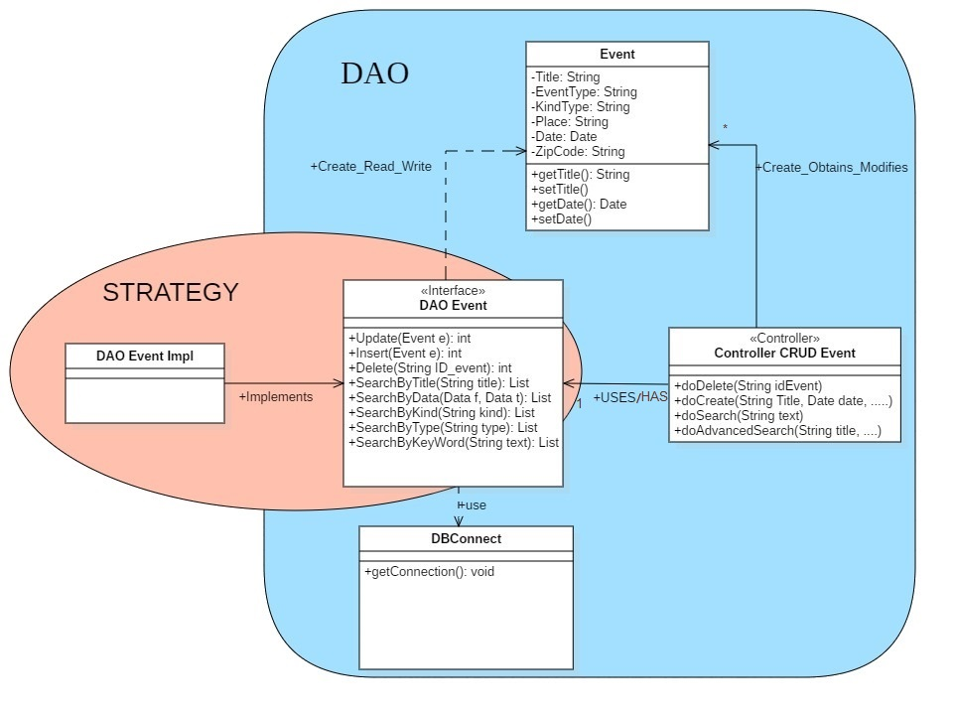
Pattern DAO e Pattern Strategy
Il pattern Data Access Object (DAO) è un pattern architetturale utilizzato per separare i servizi della logica applicativa dalle operazioni di accesso ai dati.
Il pattern Strategy è un pattern comportamentale di oggetti
Img 4: Pattern DAO_strategy_event
Notes:
Pattern DAO
Il pattern Data Access Object (DAO) è un pattern architetturale utilizzato per separare i servizi della logica applicativa dalle operazioni di accesso ai dati.
Il Data Access Object nasconde completamente i dettagli dell’interazione
con la sorgente dati. L’interfaccia esposta dal DAO al client non cambia quando l’implementazione dell’origine dei dati sottostante cambia e questo consente al pattern di adattarsi a diversi schemi di archiviazione senza dover modificare nulla sugli altri livelli.
In sostanza, il DAO funge da adattatore tra il componente della logica applicativa e l’origine dati, permettendo tramite esso di disaccoppiare le operazioni di CRUD dalla logica funzionale.
Pattern Strategy
Il pattern Strategy è un pattern comportamentale di oggetti, utilizzato quando si vogliono implementare una famiglia di algoritmi con un medesimo scopo, ma con diverse varianti. Infatti possiamo creare delle classi di algoritmi che implementano in modo diverso uno stesso algoritmo oppure possiamo creare delle nuove classi di algoritmi.
Tale pattern è stato utilizzato per gli oggetti DAO.

Slide 10
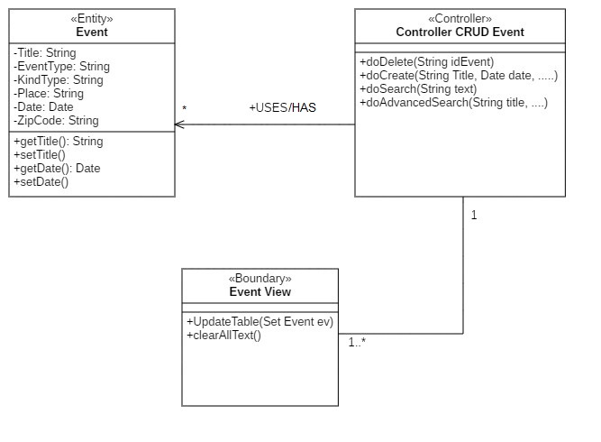
Pattern Entity Boundary Control
Il pattern ECB è un pattern architetturale composto da:
Entity: oggetti che rappresentano i dati del dominio;
Control: oggetti che mediano tra i boundary e gli entity;
Boundary: oggetti che si interfacciano con gli attori.
E’ stato utilizzato per la realizzazione del software Desktop.
Img 5: pattern EBC_event
Notes:
Tale pattern è utile a disaccoppiare la logica applicativa dall’interfaccia grafica in modo tale da rendere riutilizzabile la logica funzionale. L’unico elemento non riutilizzabile è dunque il boundary, in quanto strettamente collegato al tipo di interfaccia dell’applicativo.

Slide 11
FLUSSO DI ESECUZIONE
Ogni operazione dell’applicativo può essere sintetizzata con il seguente schema:
Amministratore inserisce dati all’interno dell’applicativo
L’oggetto boundary delegato comunica al controllore i dati inseriti
Controllore elabora i dati e, ove necessario, comunica con il DAO correlato ai dati elaborati
Il DAO effettua, ove necessario, operazioni CRUD con i dati ricevuti ed invia eventuale risposta.
Nelle varie transizioni vengono utilizzato gli oggetti Entity

Slide 12
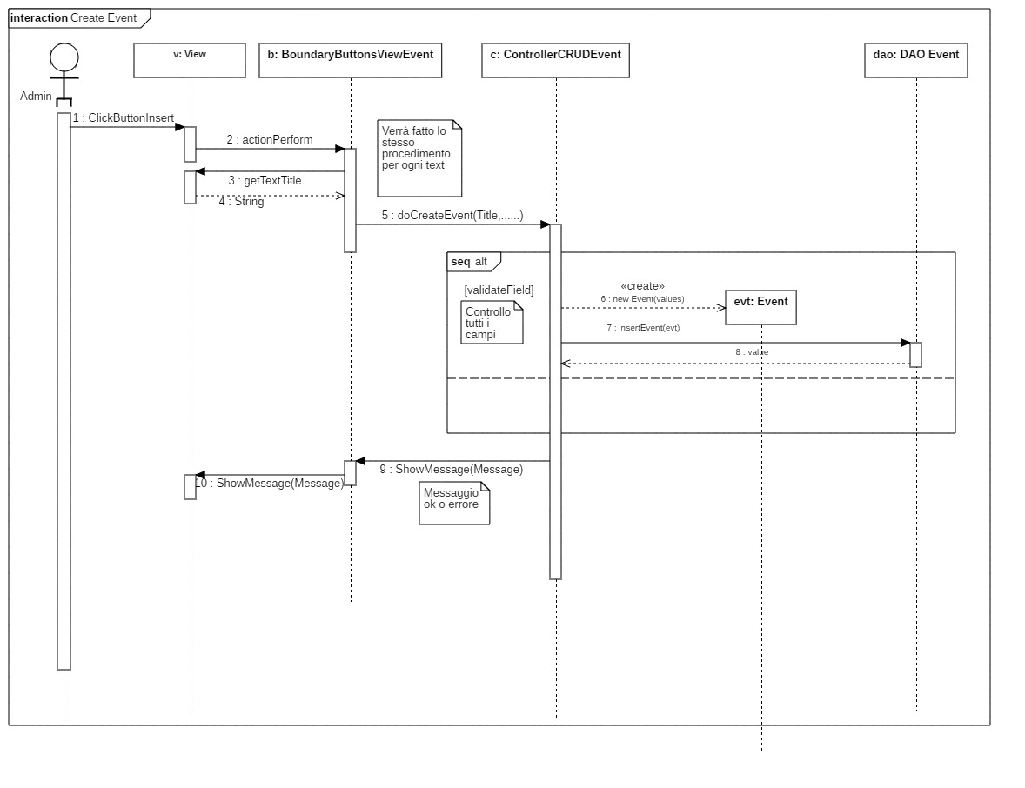
Sequence diagram
Iterazione tra gli oggetti per la creazione di un evento.
NB. L’oggetto view, introdotto per migliorare la leggibilità, è un boundary contenitore di tutti gli oggetti boundary con cui può interagire l’admin.

Slide 13
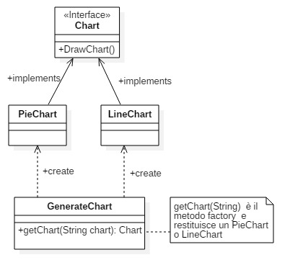
fACTORY PATTERN
Il factory è un pattern creazionale che è stato utilizzato per la generazione dei grafici delle statistiche nel software desktop.
Notes:
PATTERN FACTORY
Il pattern Factory è un pattern creazionale nel quale possiamo individuare i seguenti componenti:
Creator(GenerateChart): dichiara la Factory che avrà il compito di ritornare l’oggetto appropriato;
Product(Chart): definisce l’interfaccia dell’oggetto che deve essere creato dalla Factory;
ConcreteProduct(PieChart e LineChart): implementa l’oggetto in base ai metodi definiti dall’interfaccia Product.
Il vantaggio che offre tale pattern è che un prodotto può essere modificato (anche se si vuole creare un nuovo prodotto)senza influenzare il codice nelle altre classi.

Slide 14
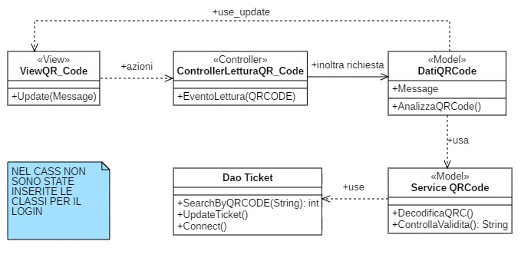
Pattern MVC
MVC è un pattern architetturale composto da tre tipi di oggetti :
Model : insieme dei componenti che mantengono lo "stato": i dati e i metodi per accedervi.
View: incaricato della visualizzazione vera e propria dell'interfaccia utente per la presentazione dei dati
Controller: gestisce le interazioni dell'utente con la View e comunica al model l’azione intrapresa.
E’ stato utilizzato come pattern architetturale dell’applicazione mobile.
Notes:
Vantaggi di tale pattern è quello di rendere riusabile la parte di business in altri contesti. In particolare se per esempio si vorrebbe spostare il codice applicativo su un altro dispositivo continuerebbe a funzionare a patto di stabilire una comunicazione tra i due dispositivi. Lo svantaggio è che la struttura del codice diventa più articolata.

Slide 15
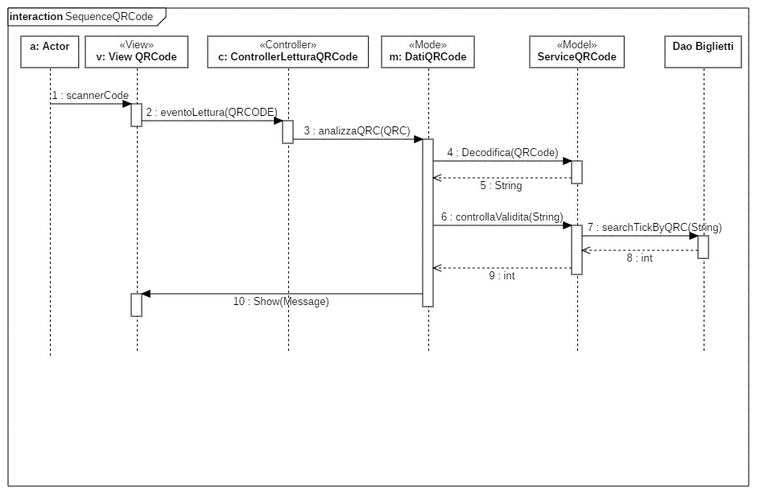
Sequence
Iterazione tra gli oggetti per la lettura del QR-Code.

Slide 16
TESTING

Slide 17
SYSTEM Testing
Nell’ambito del System Testing è stato scelto di testare i possibili parametri di input che possono essere inseriti nel sistema utilizzando la strategia BlackBox. Quindi sono state individuate classi di equivalenza per i suddetti parametri e applicata una strategia WECT o SECT se i parametri in input sono più di uno.
Alcuni metodi di una classe sono stati testati utilizzando JUnit.
Inoltre è stata adottato un pilot testing di tipo Alfa per scovare alcuni bug grafici ed è preferibile rilasciare una versione Beta per verificare la presenza di ulteriori bug.

Slide 18
Testing con junit
Junit test applicativo desktop
Nell’ambito di un testing più mirato, abbiamo deciso di testare vari metodi tra cui SearchByDate(..) e SearchByTitle(…) e siccome l’applicativo dekstop è scritto in java abbiamo utilizzato lo strumento Junit.

Slide 19
Test case
Metodo | searchEventByDate(Date From,Date To) : List
Descrizione | Il metodo permette di cercare sul database eventi compresi tra due date. Se una delle due è vuota allora la ricerca non restituisce nessun valore.
TEST | DATE FROM | DATE TO | CLASSI EQUIVAL.ENZA | RISULTATO ATTESO | RISULTATO OTTENUTO | BUG FIXED
Sect1 | 1-07-2018 | 31-07-2018 | CDF1 ∩ CDT1 | Tutti gli eventi tra le due date | OK
Sect2 |  |  | CDF2 ∩ CDT2 | Nessun evento trovato | OK
Sect3 | 25-03-2018 |  | CDF1 ∩ CDT2 | Nessun evento trovato | OK
Sect4 |  | 22-04-2018 | CDF2 ∩ CDT1 | Nessun evento trovato | OK
Note | La strategia utilizzata per il test case è quella Sect.
Classi Equivalenza.
Data From :
CDF1 : Qualsiasi Data
CDF2 : Data nulla
Data To :
CDT1 : Qualsiasi Data
CDF2 : Data nulla
NB. Il Metodo accetta il tipo Date quindi non possono esserci date non valide se non nulle..

Slide 20
test case
Metodo | SearchEventByTitle(String title). : List
Descrizione | Il metodo restituisce le tuple della tabella evento aventi come titolo la stringa nel parametro in input.
TEST | TITLE | CE | RISULTATO ATTESO | RISULTATO TEST | BUG FIXING
TC1 | Harry Potter | CU1 | Tutte le tuple di evento nel database con titolo Harry Potter | OK | -
TC2 | Da Paura | CU1 | Tutte le tuple di evento con titolo Da Paura | OK | -
TC3 | - | CU2 | Nessun valore | OK | -
TC4 | XXX | CU1 | Nessun valore trovato | OK | -
Note | Nel database sono presenti Eventi con titolo «Harry potter» e «Da paura». Non è stata utilizzata nessuna strategia per la creazione dei piani di test in quanto vi è solo un parametro in input.
Classi equivalenza individuate :
Stringa valida presente nel database
String valida non presente nel database oppure vuota.

Slide 21
FINE

Slide 22
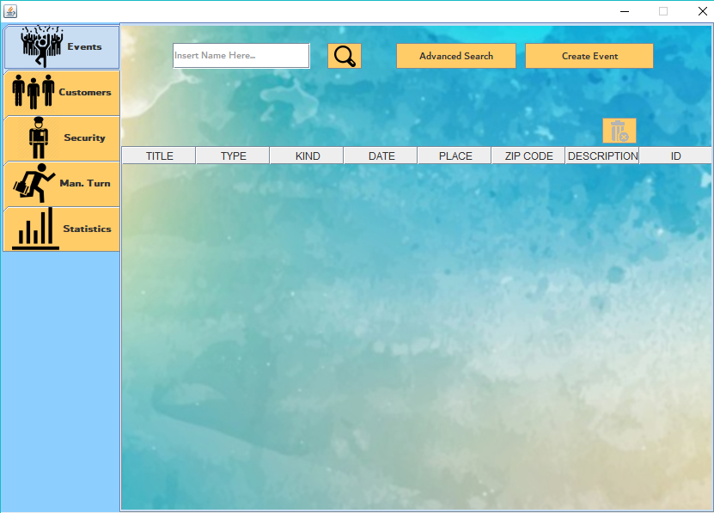
EVENTI
CREAZIONE
RICERCA
MODIFICA
CANCELLAZIONE
Cancellazione tramite
selezione righe ottenute
dalla ricerca (img 2.3)
Possibilità di
ricerca avanzata
(img 2.1)
Ricerca tramite
una parola chiave dell’evento
Creazione di
un evento
(img 2.2)
La schermata principale si aprirà mostrando un menu’ sulla sinistra dal quale sarà possibile scegliere il campo interessato.
La prima interfaccia mostrata sarà quella degli EVENTI, dove si avrà la possibilità effettuare una semplice, o avanzata, ricerca dalla quale in base ai risultati ottenuti sarà possibile modificare o cancellare l’evento/gli eventi desiderato/i.
Inoltre, tramite l’apposito puslante sarà possibile creare un nuovo EVENTO.
img 2 : Schermata Eventi
Notes:
La schermata principale si aprirà mostrando un menu’ sulla sinistra dal quale sarà possibile scegliere il campo interessato.
La prima interfaccia mostrata sarà quella degli EVENTI, dove si avrà la possibilità effettuare una semplice, o avanzata, ricerca dalla quale in base ai risultati ottenuti sarà possibile modificare o cancellare l’evento/gli eventi desiderato/i.
Inoltre, tramite l’apposito puslante sarà possibile creare un nuovo EVENTO.

Slide 23
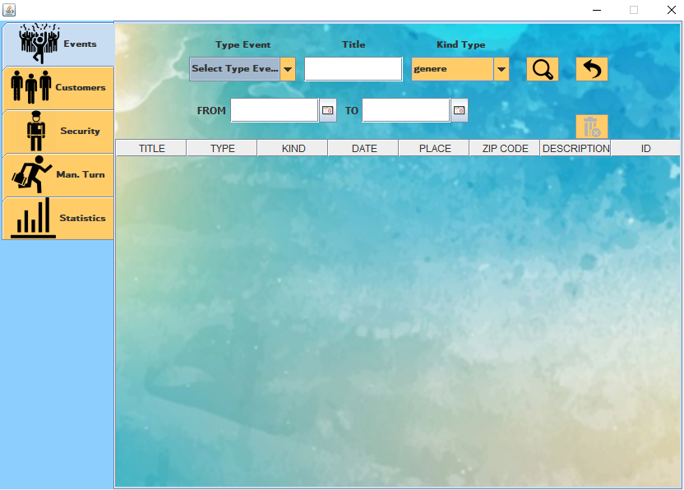
EVENTI: Ricerca Avanzata
Scegliere un
RANGE di date
Selezionata la RICERCA AVANZATA, verrà mostrata una nuova interfaccia dove sarà possibile effettuare ricerche nel dettaglio.
Il motivo principale nell’implementare una ricerca avanzata è quello di dare al programma maggiore FLESSIBILITA’ e di conseguenza permettere al cliente di ottenere risultati più soddisfacenti tramite ricerche mirate.
Tramite il pulsante “BACK” (indicato dalla freccia all’indietro) si tornerà alla schermata principale degli eventi.
Img 2.1 : Ricerca Avanzata Eventi

Slide 24
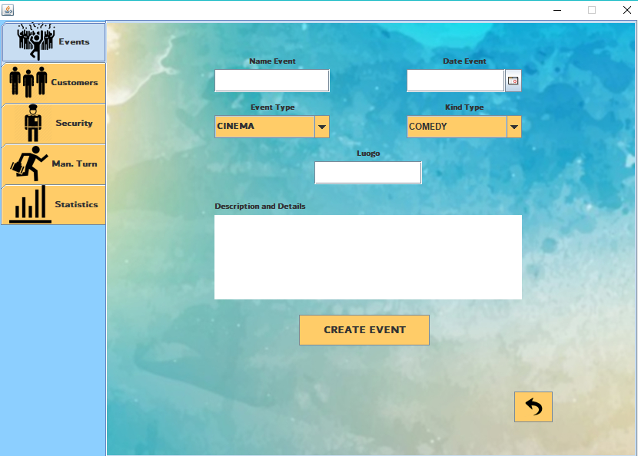
EVENTI: Creazione Evento
Scegliendo invece l’opzione CREA EVENTO si accederà ad una nuova schermata nella quale si potrà creare un EVENTO.
L’operazione sarà semplice: bisognerà inserire tutti i dati relative all’evento e premere il pulsante “CREATE EVENT”
Tramite il pulsante “BACK” (indicato dalla freccia all’indietro) si tornerà alla schermata principale degli eventi.

Slide 25
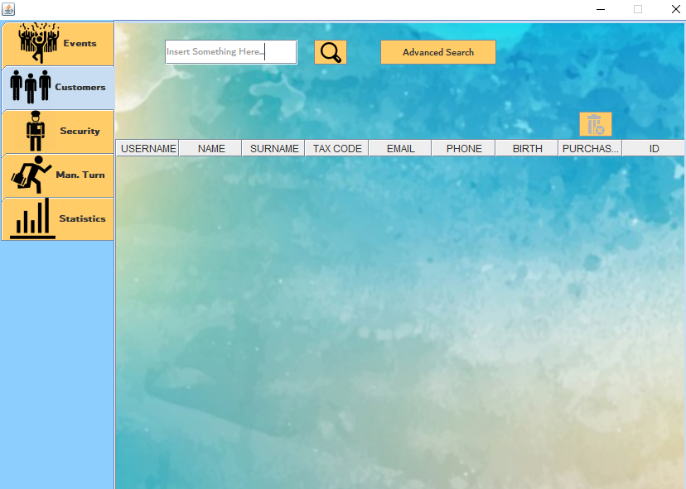
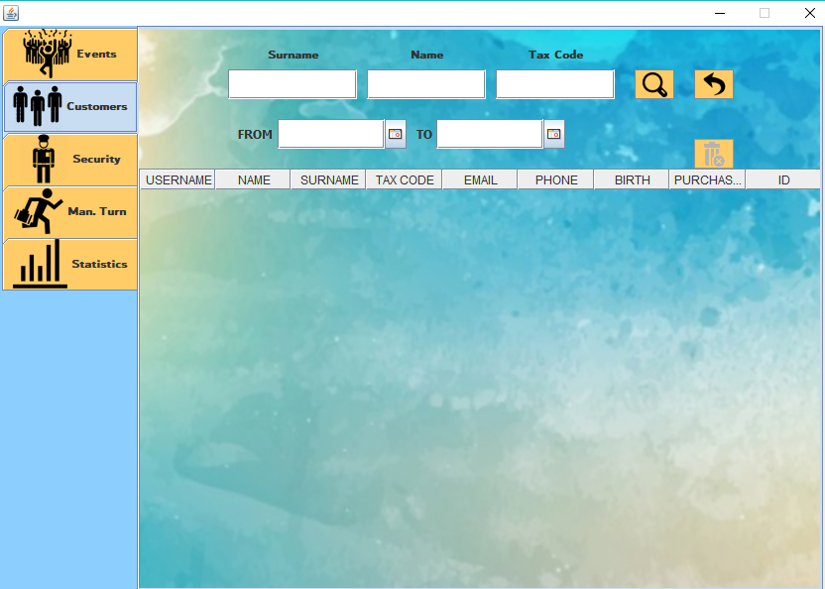
CUSTOMER
La schermata principale inerente al CUSTOMER permette di cercare generalmente un’informazione relativa al cliente, oppure se si vuole accedere a ad una ricerca avanzata lo si può fare tramite l’apposite pulsante.
Inoltre una volta ottenuti I risultati dalla ricerca, sarà possibile eliminarli oppure modificarli.

Slide 26
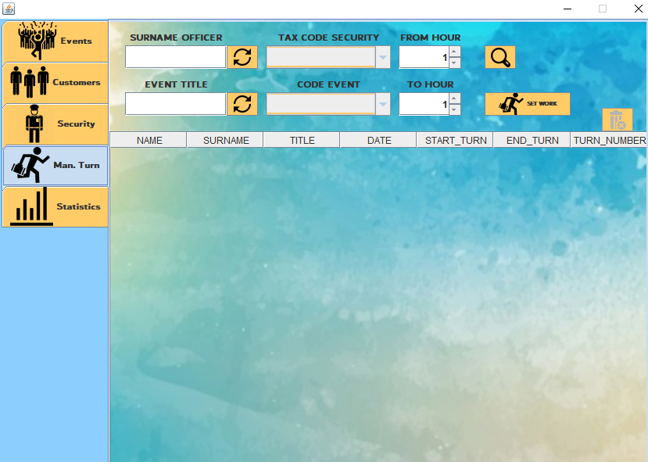
MENAGEMENTWORK
La gestione dei turni di lavoro sarà possibile
tramite l’utilizzo di questa interfaccia, il quale
permetterà all’utente di settare i turni di lavoro di
un addetto alla sicurezza.
Il procedimento sarà semplice:
si cercherà l’addetto tramite cognome ed il suo codifce
fiscale varrà inserito automaticamente nella combobox
opportune cliccando sul pulsante di caricamento;
stessa procedura sarà effettuata per l’evento tramite il suo titolo.
Una vola ottenute queste due informazioni si può scegliere l’orario di inizio e fine turno del lavoratore, facendo attenzione a non
superare il limite di ore lavorative (10).
Scelte le ore per il turno sarà poi possibile settarlo tramite il pulsante SET WORK.
La ricerca di un turno invece può essere effettuata tramite addetto, tramite evento, o tramite entrambi i campi.
Notes:
Noteee

Slide 27
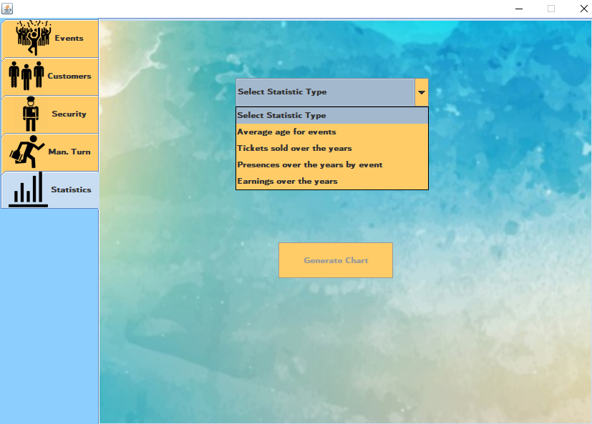
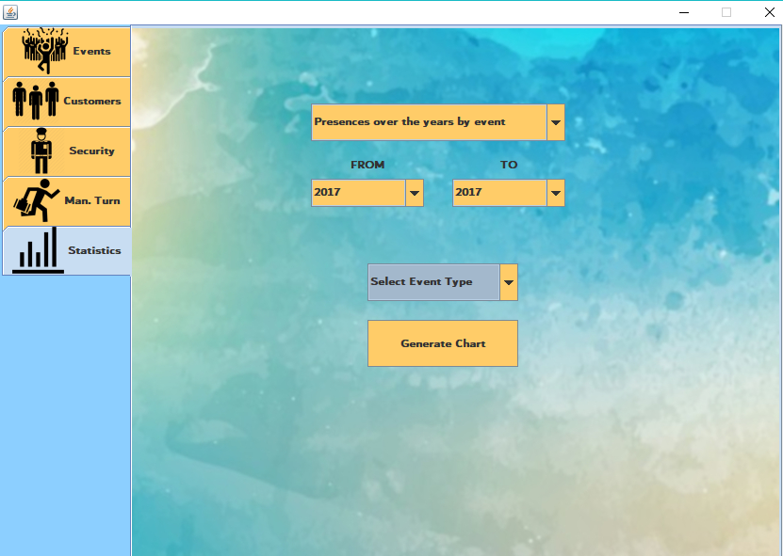
STATISTICS
Scegli il tipo di statistica
Le satatistiche possono essere consultate tramite l’apposita schermata, la quale permetterà di selezionare quale statistica visualizzare.
In base alla statistica scelta, si può decidere di scegliere un range di date alla quale si ha interesse, o anche scegliere il tipo di evento sulla quale si vuole effettuare una statistica.
In base poi alla statistica scelta verrà visualizzato un opportuno grafico che mostrarà I risultati.
Genera il grafo

